Slide 1
ư
êu

Slide 2
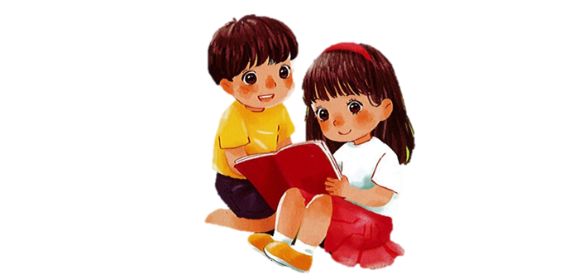
TIẾNG VIỆT 1

Slide 3
Khởi động
1

Slide 4
Đi đến bài học
Notes:
Xua tan ánh nắng Mặt trời bằng cách chọn vào hình các mặt trời nhé

Slide 5
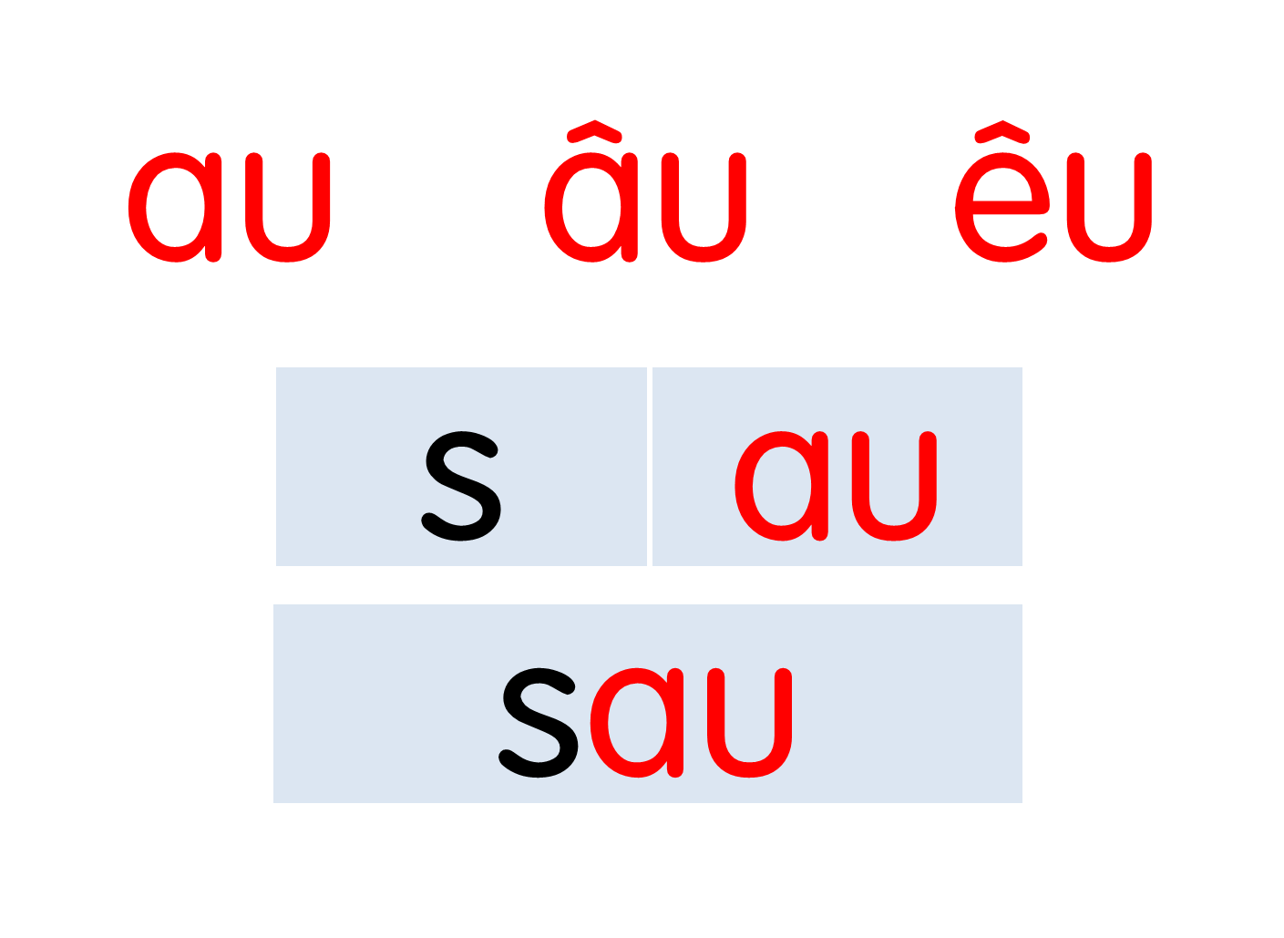

Slide 7
rau củ
con trâu
chú tễu

Slide 8
Nhà dì Tư ở quê có cây cau, giàn trầu. Sau nhà có rau cải, rau dền và cả dưa hấu. Gần nhà dì có cây cầu tre nhỏ. Xa xa là dãy núi cao.

Slide 9
Nhận biết
2
Bà đã nghỉ hưu mà luôn bận biu.
.
Notes:
Thầy cô chiếu slide đã rồi mới chỉnh các vần nhé! Nhìn nó lệch vậy nhưng chiếu lên mới biết nó lệch hay k nhé

Slide 10
Bài
iu ưu
44
Nhận biết
2
Bà đã nghỉ hưu mà luôn bận biu.
.
Notes:
Thầy cô chiếu slide đã rồi mới chỉnh các vần nhé! Nhìn nó lệch vậy nhưng chiếu lên mới biết nó lệch hay k nhé

Slide 11
Đọc
3
iu
ưu
h
ưu
hưu

Slide 12
So sánh
i
u
iu
ưu
u
ư

Slide 13
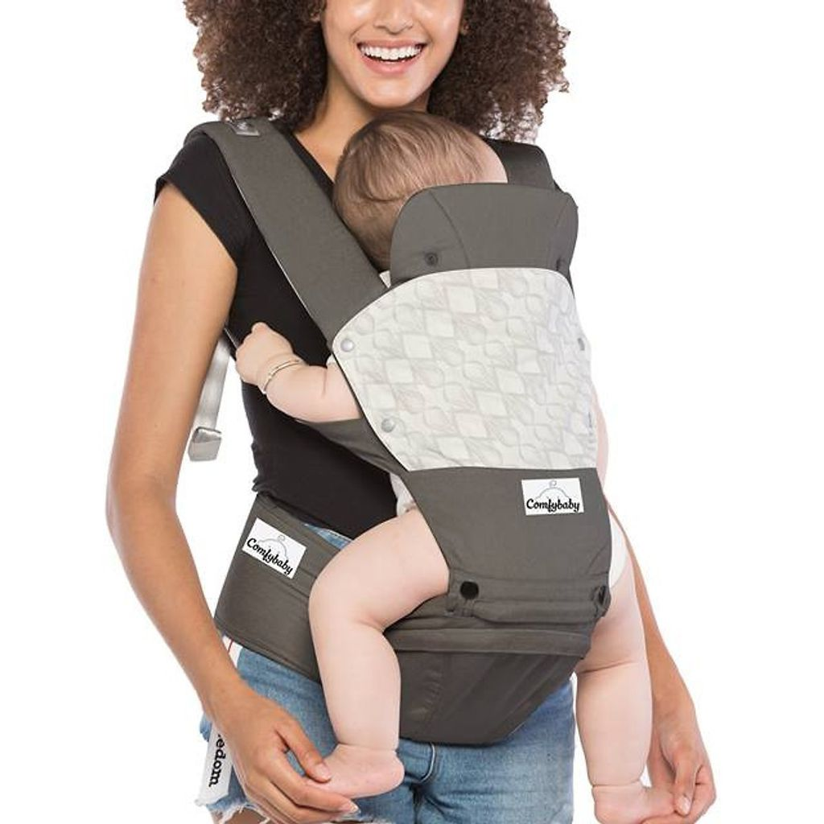
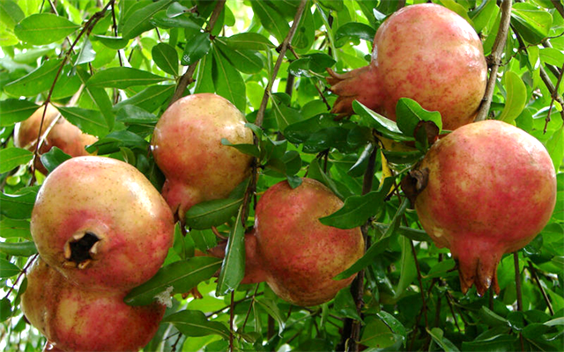
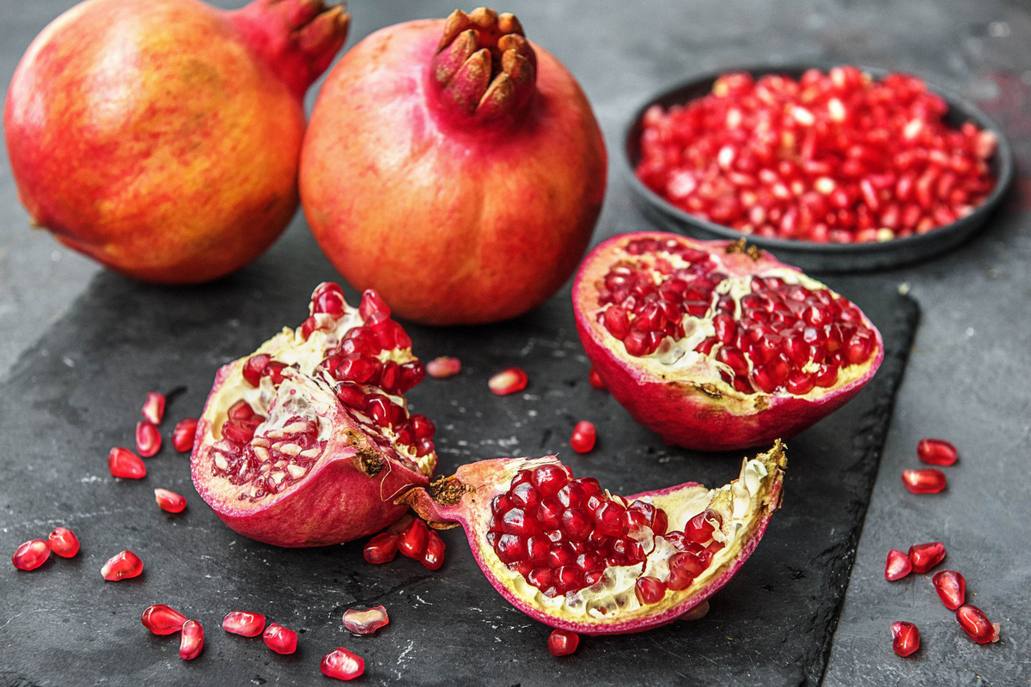
iu
iu
ưu
ưu
ưu
dịu
địu
xíu
hưu
mưu
lựu

Slide 14
iu
ưu
h
ưu
hưu

Slide 15
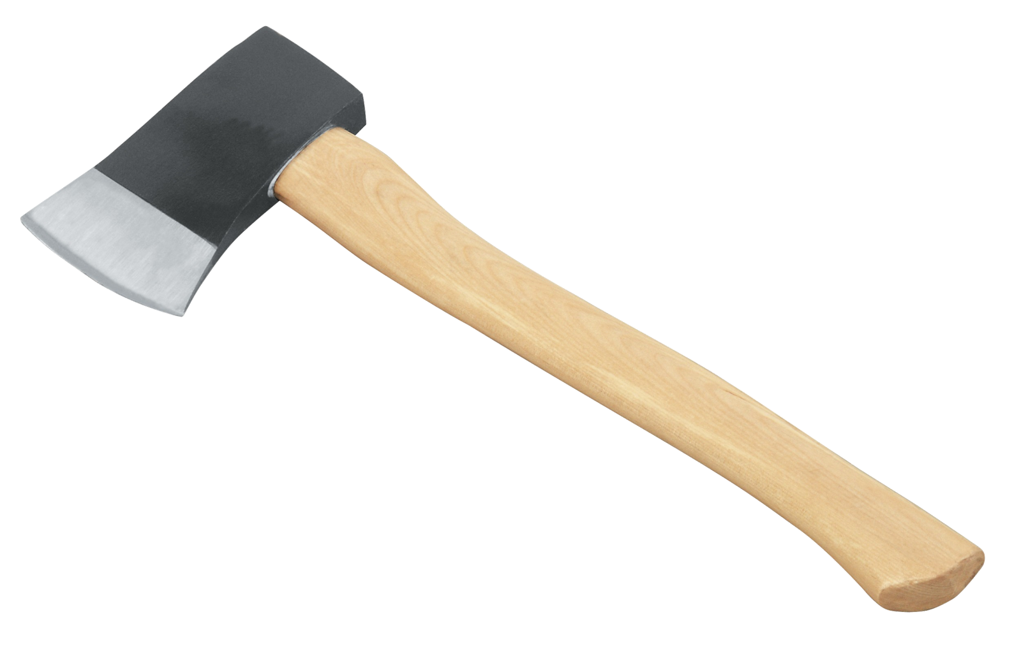
cái rìu

Slide 16
cái địu
iu

Slide 17
ưu
quả lựu

Slide 18
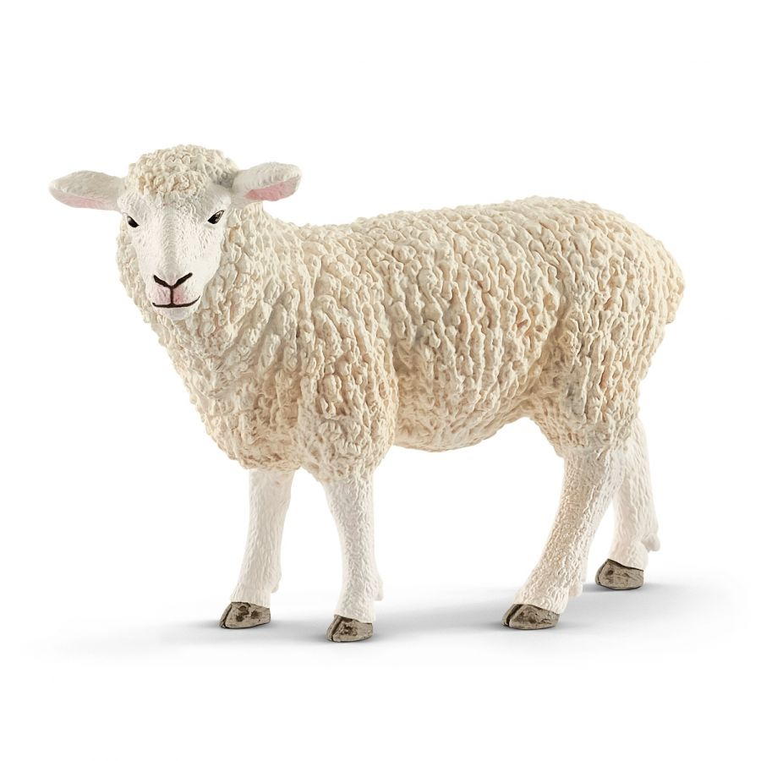
ưu
con cừu

Slide 19
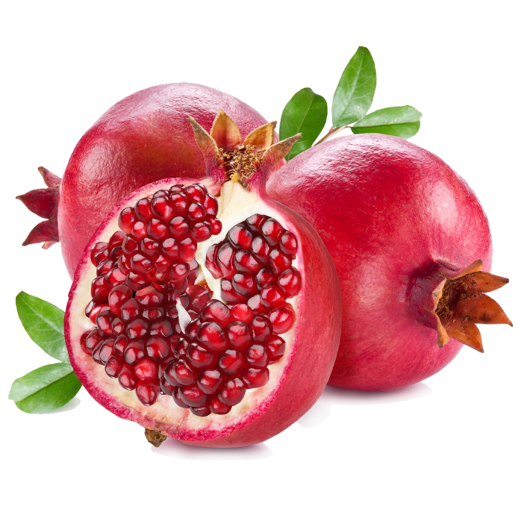
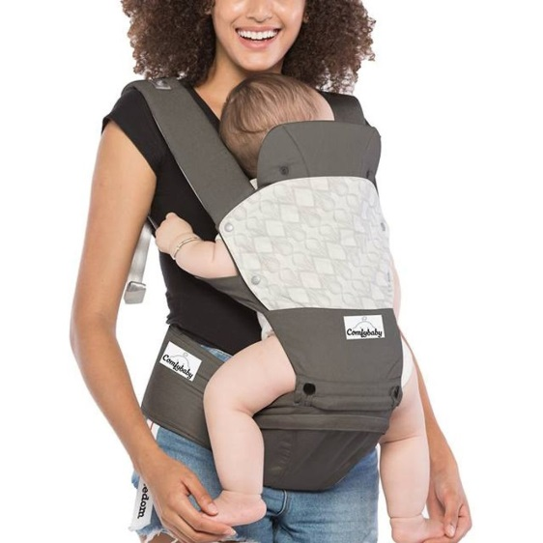
cái rìu
cái địu
quả lựu
con cừu

Slide 20
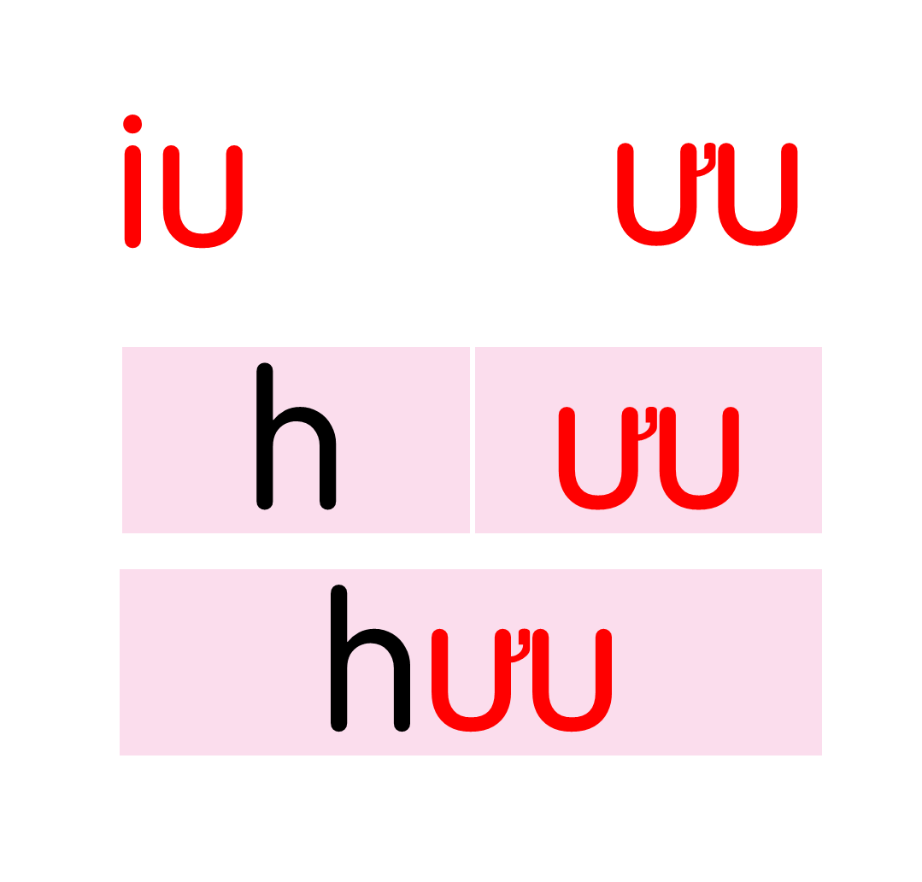
cái rìu
cái địu
quả lựu
con cừu

Slide 21
3
ViÕt b¶ng
iu
ưu
iu
ưu
iu
ưu

Slide 22
ViÕt b¶ng

Slide 24
cái ǟìu
Ǖίả lựu

Slide 26
Đọc
6
1
2
Bà đã nghỉ hưu. Ngày ngày, bà đi chợ, nấu ăn và chăm lo cho con cháu. Mỗi lần đưa bé đi dạo, bà hay kể về ngày xưa. Lời bà dịu êm.
3
4

Slide 27
nghỉ hưu
dịu êm

Slide 28
Bà đã nghỉ hưu. Ngày ngày, bà đi chợ, nấu ăn và chăm lo cho con cháu. Mỗi lần đưa bé đi dạo, bà hay kể về ngày xưa. Lời bà dịu êm.
Em hãy nhận xét về người bà trong bài.
Lời bà như thế nào?
Ai xuất hiện trong bài?
Ngày ngày, bà làm những gì?
Bà thường làm gì khi đưa bé đi dạo?

Slide 29
cái rìu
cái địu
quả lựu
con cừu
Bà đã nghỉ hưu. Ngày ngày, bà đi chợ, nấu ăn và chăm lo cho con cháu. Mỗi lần đưa bé đi dạo, bà hay kể về ngày xưa. Lời bà dịu êm.

Slide 30
Nói
7
Bà em

Slide 32
cái rìu
cái địu
quả lựu
con cừu
Bà đã nghỉ hưu. Ngày ngày, bà đi chợ, nấu ăn và chăm lo cho con cháu. Mỗi lần đưa bé đi dạo, bà hay kể về ngày xưa. Lời bà dịu êm.

